Slide 1
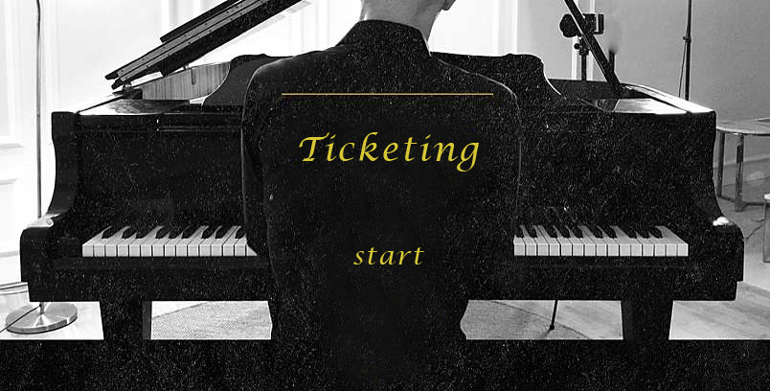

Slide 2
정보 구조 설계
T.keting
클래식 예매
뉴에이지 연주 예매
오케스트라 예매
마이 페이지
클래식 연주자 프로필과 경력, 학력, 후기 등의 연주 관련 정보와 각 연주회의 오시는길 등의 정보 제공
뉴에이지 연주자프로필과 경력, 학력, 후기 등의 연주 관련 정보와 각 연주회의 오시는길 등의 정보 제공
오케스트라단의 경력, 후기 등의 연주 관련 정보와 각 연주회의 오시는길 등의 정보 제공
회원가입, 로그인, 개인 정보 관리 등의 개인 페이지

Slide 3






UI 구성요소 레이블링
뉴에이지
예매
마이 페이지
오케스트라
예매
클래식
예매
30초
미리듣기
관심

Slide 4
네비게이션 구조 설계
T.keting
클래식 예매
뉴에이지 연주 예매
오케스트라 예매
마이 페이지
클래식 예매하기
연주자 정보보기
곡 순서
금액
Review
뉴에이지 예매하기
연주자 정보보기
곡 순서
금액
Review
오케스트라 예매하기
연주자 정보보기
곡 순서
금액
Review
- 티켓예매확인/취소
- 회원정보수정
- 고객센터
- 찜리스트

Slide 5
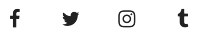
기획된 UI/UX 화면기본 구조 정의
T.keting
클래식 예매 | 뉴에이지 예매 | 오케스트라 예매 | 마이페이지
예매 화면
연주자 : 김감독 외 2명
연주시간 : 3시간
금액 : 성인 150,000\
결제 방법 : 카드
클래식 연주 예매
클래식 연주 예매
예매하기
연주자 정보
곡 순서
리뷰

Slide 6
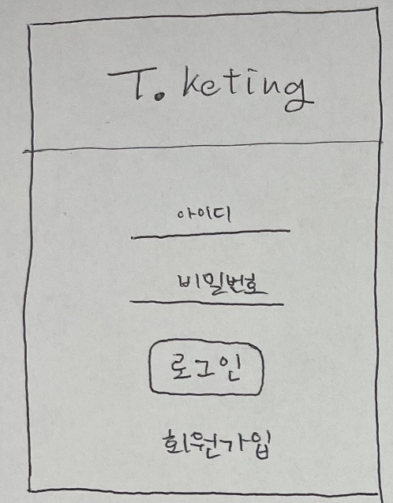
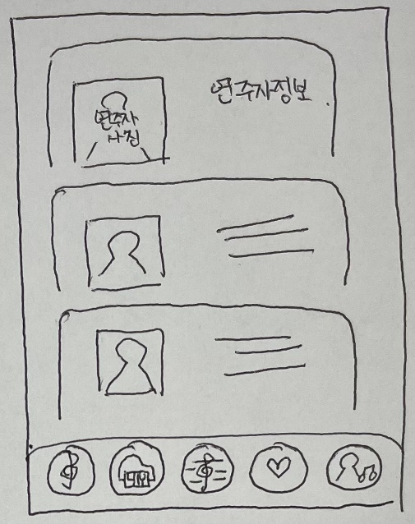
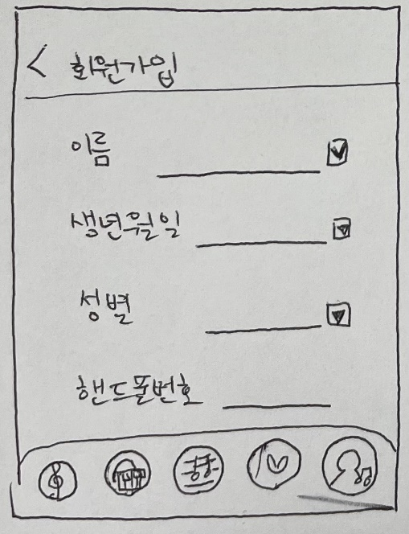
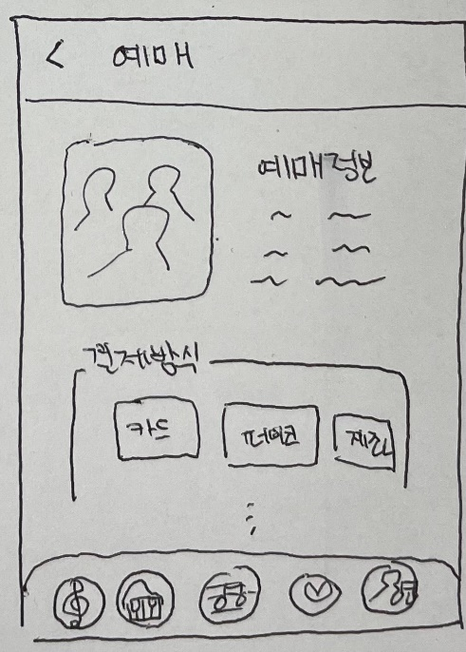
인터페이스 요소 구성

Slide 7
UI 요소별 액션 정의
T.keting
클래식 예매 | 뉴에이지 예매 | 오케스트라 예매 | 마이페이지
각 카테고리 클릭시
해당 예매 사이트
및 마이 페이지로 이동
클래식 연주 예매
예매하기
연주자 정보보기
곡 순서
금액
Review
예매 화면
연주자 : 김감독 외 2명
연주시간 : 3시간
금액 : 성인 150,000\
결제 방법 : 카드
예매하기 누르면 예매하는 페이지로 이동.
연주자 정보 보기 누르면 연주자들 정보페이지로 이동.
리뷰 누르면 후기 페이지로 이동
결제 전 예매정보
사이트가 나온다.
각각 항목들을
확인/선택 후
결제 할 수 있다.
각각의 SNS로
공유할 수 있다.

Slide 8
서비스 이용 경험 경로 및 과정 예측
웹실행
회원가입을 한다.
구매한 콘텐츠 이용하기
로그인
페이지
YES
회원가입
페이지
마이페이지
로그인 한다
콘텐츠 검색
예매확인/취소
콘텐츠에
만족하는가
콘텐츠 선택
콘텐츠 구매를 결정 했는가?
NO
회원탈퇴
YES
콘텐츠
예매

Slide 9
시나리오 흐름과 옵션 따라 흐르는 경로
이지은이 웹에 접속했다.
이지은이 홈페이지에 있는 로그인 창을 클릭했다.
이지은이 로그인 창에서 ID와 password를 입력하여 로그인 했다.
이지은이 스크롤 기능으로 흥미 있는 연주자들을 탐색했다.
이지은이 관심있는 연주자의 프로필을 클릭하자 연주 곡이 흘러나오며 연주자의 정보가 나타났다.
이지은이 관심있는 연주자에게 하트를 눌러 관심 표시를 했다.
이지은이 하트 표시들이 되어 있는 연주자들을 비교하여 하나를 선택했다.
이지은이 예매하기 창을 클릭해서 연주회 예매를 위한 옵션들을 선택했다.
이지은이 결제하기 창을 클릭해서 결제 방식을 선택하고 결제했다.
결제를 완료한 후 오시는 길에 대한 지도와 대중교통 정보가 나오자 이지은이 저장하기 창을 눌러 오시는 길 방법을 저장했다.

Slide 11
플로우(Task Flow)
웹실행
로그인
회원인가?
구매한 콘텐츠 이용하기
YES
NO
회원가입
마이페이지
YES
콘텐츠 검색
예매확인/취소
콘텐츠에
만족하는가
콘텐츠 선택
콘텐츠 구매를 결정 했는가?
NO
회원탈퇴
YES
콘텐츠
예매

